Slide 1
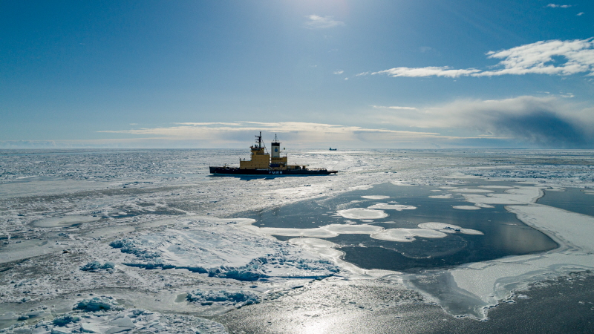
Prognoser till statsisbrytarna
Emma Grönkvist, Isbrytarledningen Sjöfartsverket

Slide 2
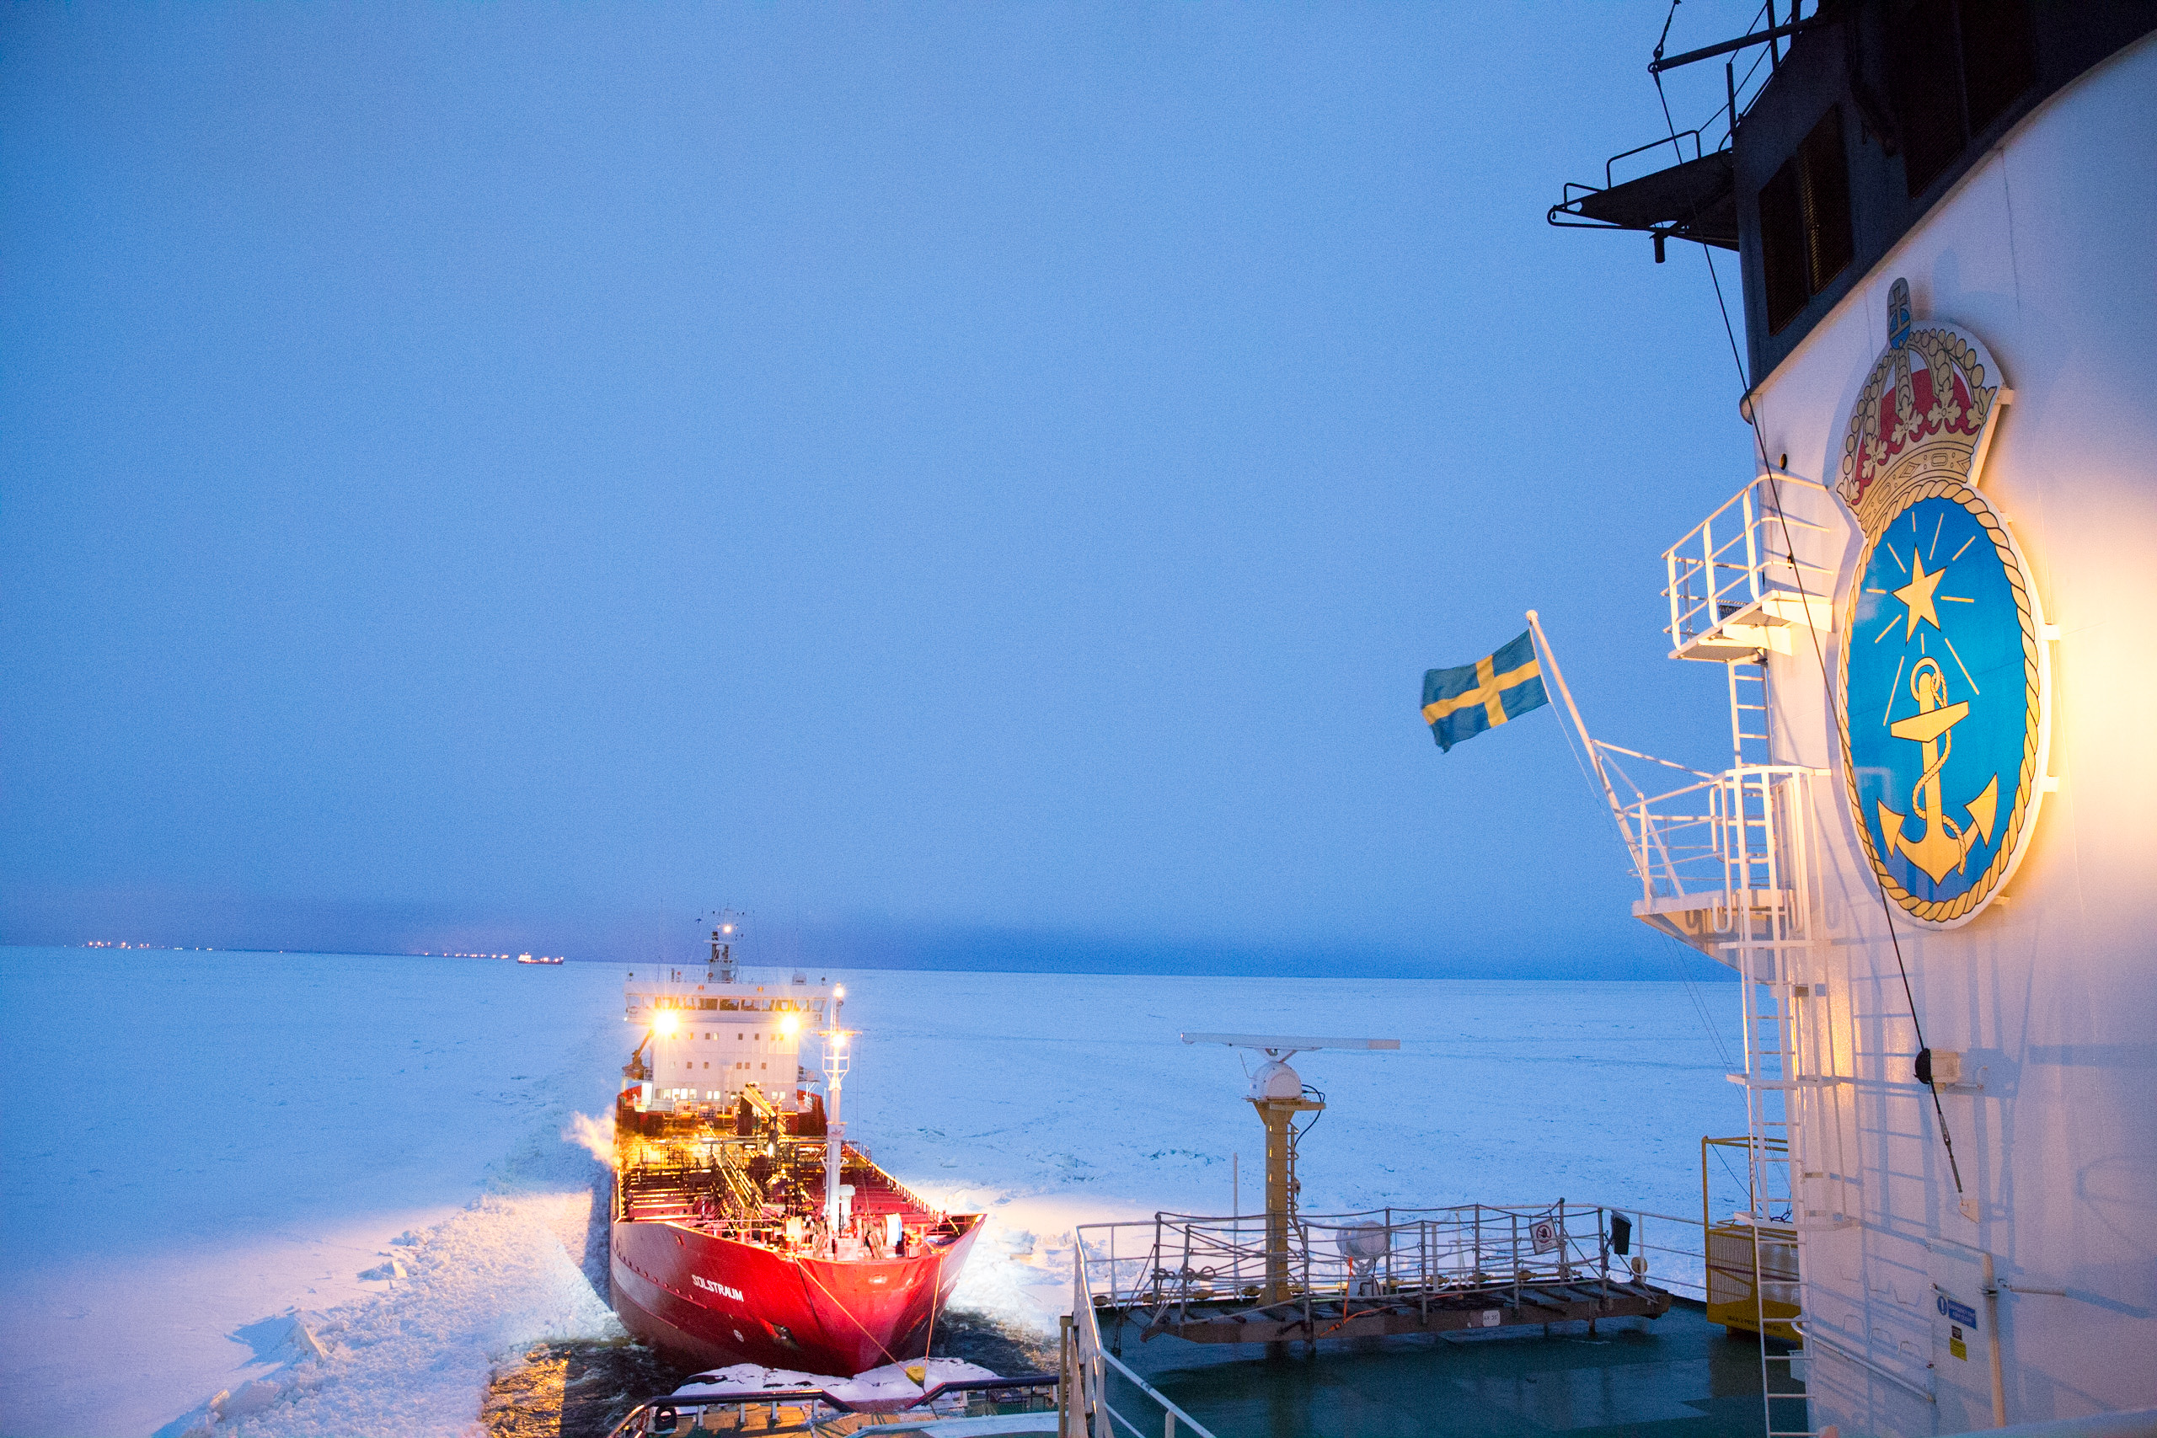
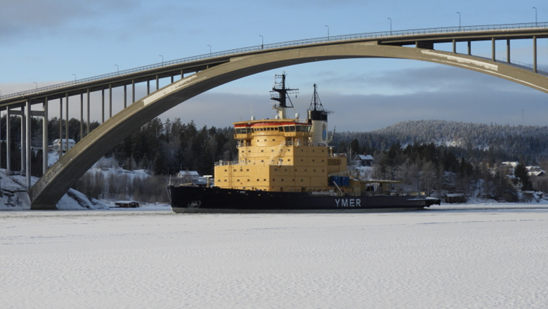
Isbrytningens uppdrag
Ca 90% av varor och råvaror transporteras via sjöfart till och från Sverige. Ca 5 000 anlöp till svenska hamnar när isrestriktioner råder.
Regeringsbeslut sedan början av 70-talet att alla vinterhamnar ska hållas öppna året om. Ca 80 vinterhamnar från Kalix till Strömstad
Uppdraget är isbrytning av fritt drivande is till havs och i Vänern. Brytning av basränna på Mälaren och Ångermanälven
Trafiken begränsas med isklassrestriktioner – säkerhet och effektivitet
Dirigeringsvägar – WP skickas till alla fartyg som passerar Ålands hav.

Slide 3
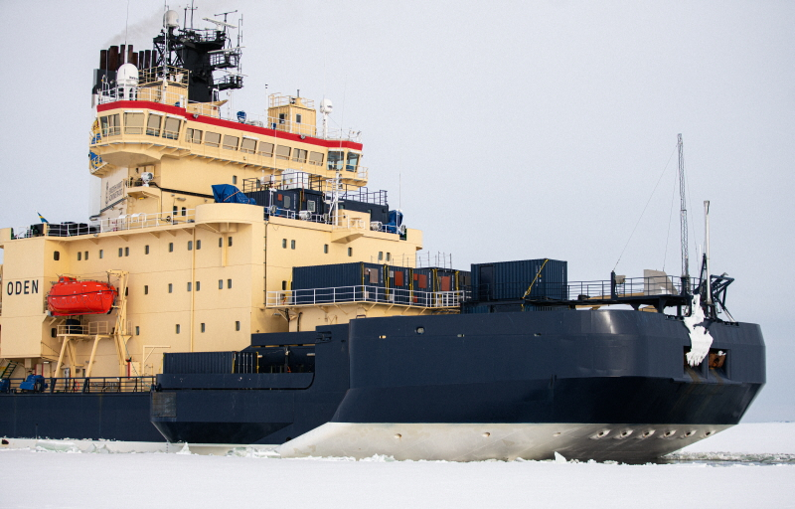
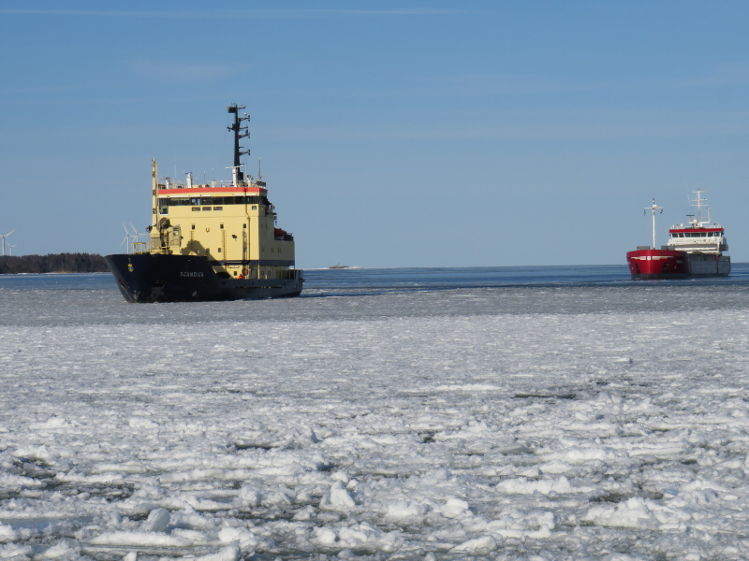
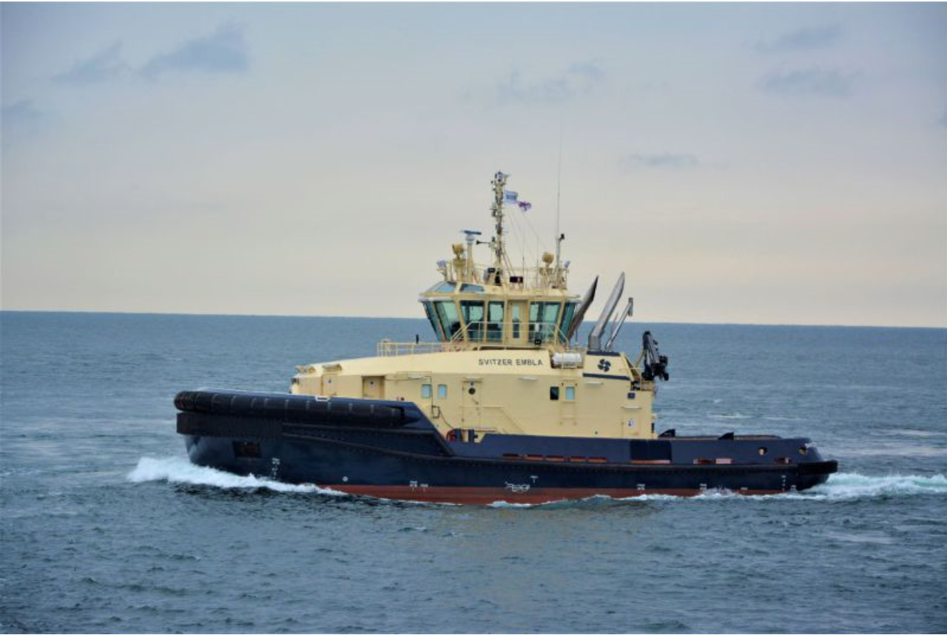
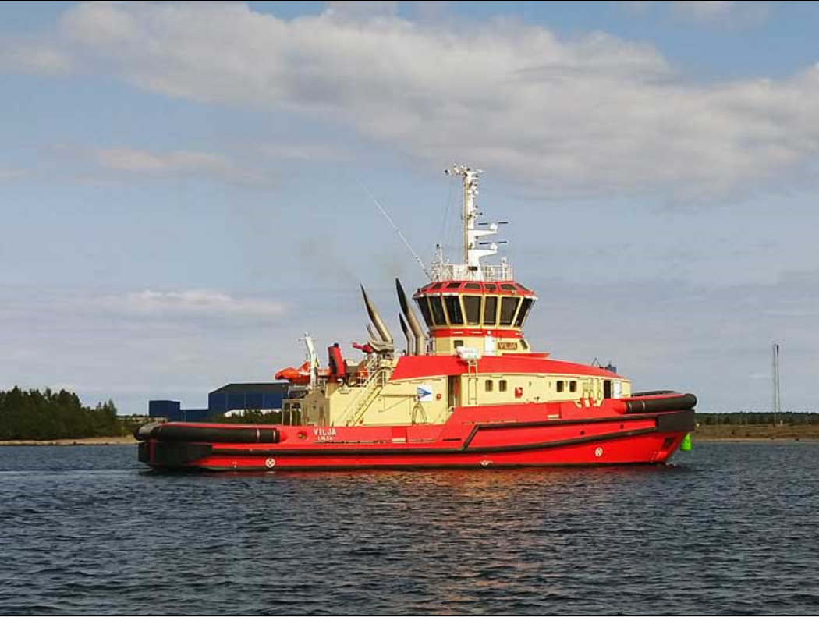
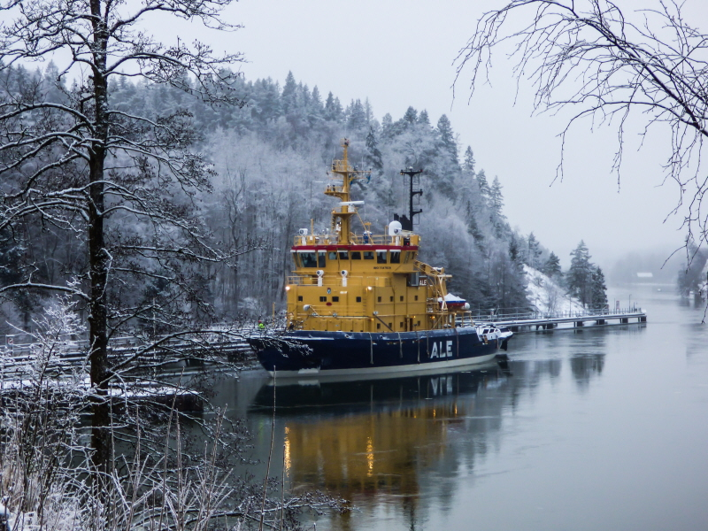
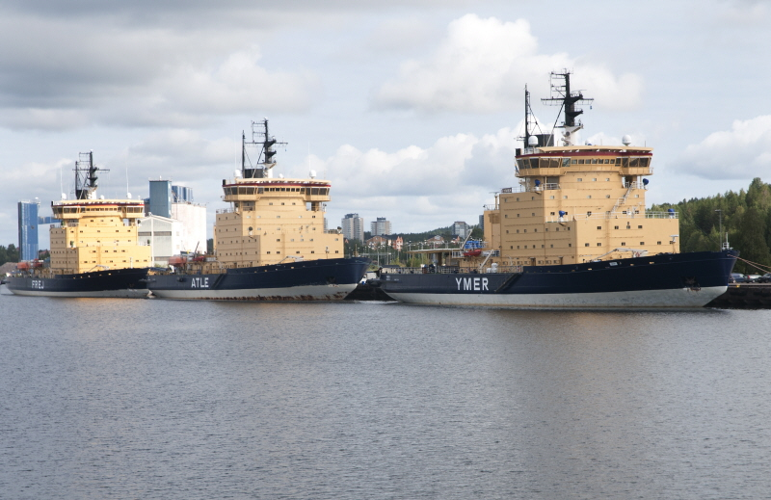
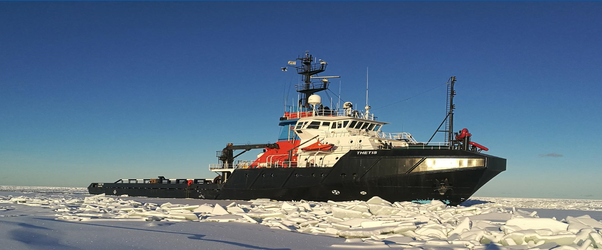
Förutsättningar
Mängden fartygstrafik
Isläge: isutbredning och isdrift/ispress
Tillgängliga isbrytande enheter
Egna resurser: 5 st isbrytare, 2 st farledsfartyg
Inhyrda offshore fartyg och bogserbåtar
Notes:
Oden 25 000 hk
Atle klass 22 000 hk
Ale 5 000 hk
Offshorefartyg minst 14 dagar. Efter inställelse minst 20 dagar i charter. Kostnad 20 milj.

Slide 4
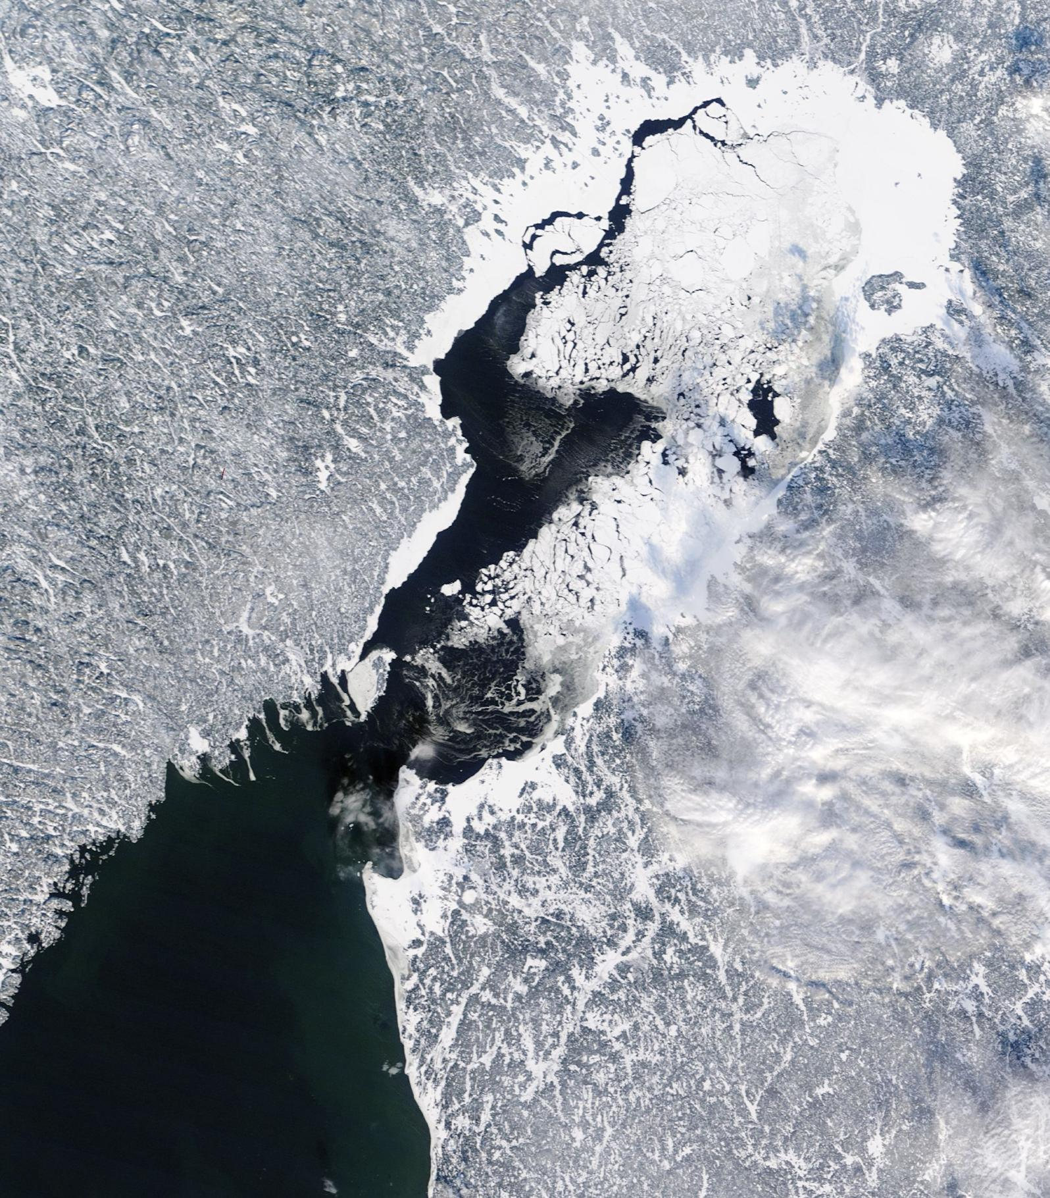
Planering – beroende av väderprognoser
Långtidsplanering – behov av egna isbrytare
1-2 år – upphandling av inhyrda isbrytare
Inför säsong – direktupphandling mindre hamnisbrytare
Inför säsong – underhållsplanering egna resurser
Månad/14 dagar – Längre förflyttning av enheter. Aktivering av inhyrda isbrytare
7-10 dagar – uppstart egna resurser, förflyttning mellan havsområden
3-5 dagar - förflyttning mellan hamnar
< 3 dagar – dirigeringsvägar, assistansplanering

Slide 5
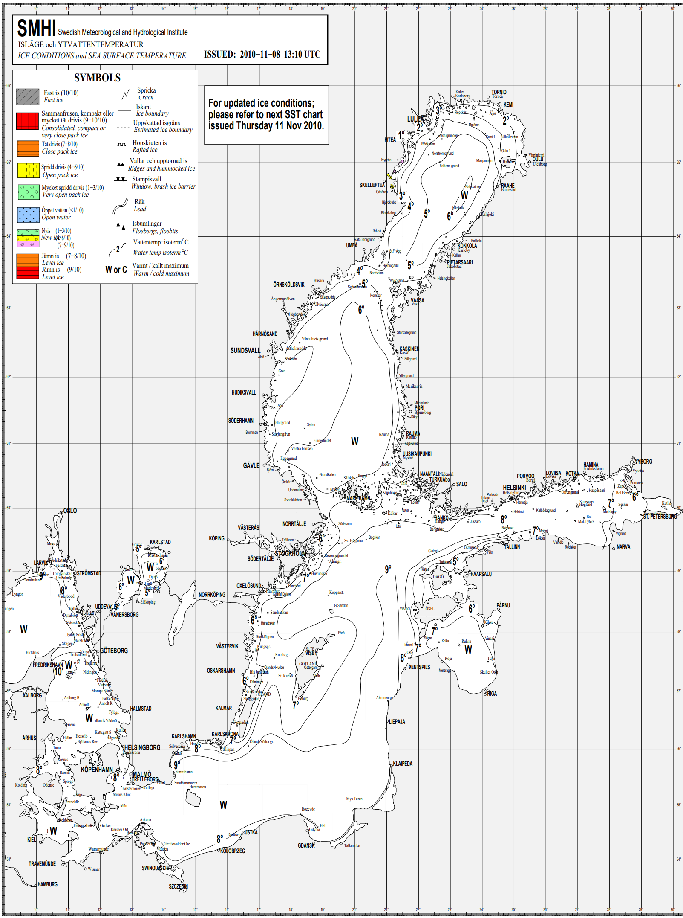
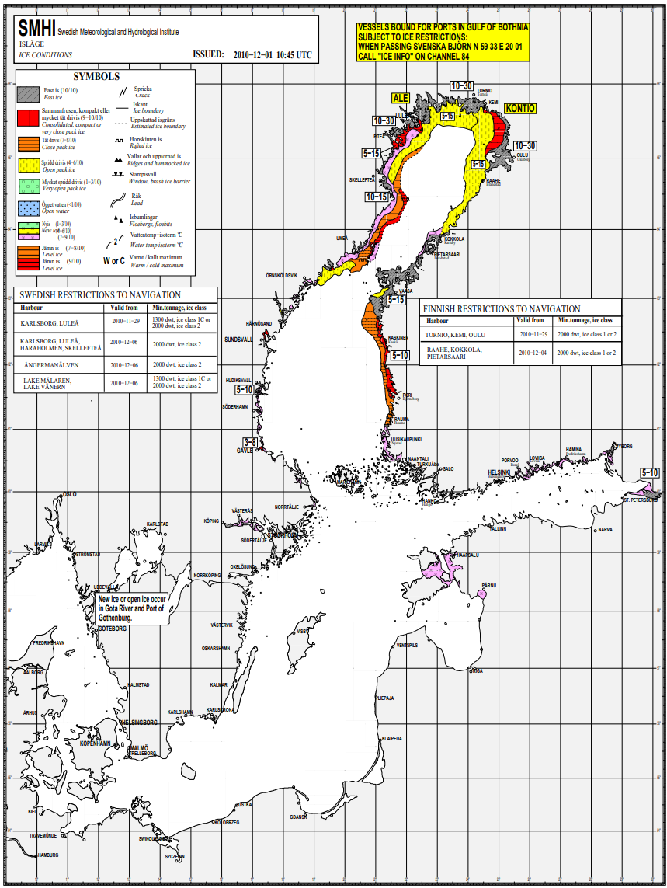
Uppstart av isbrytningsäsong
Notes:
Kall prognos avkylning
Assistansbehov LUL-KXV
Tillfrysning i Bottenviken, längs kusten i Bottenhavet, Mälaren, Götaälv och Vänersborgsviken.
DYNAN till Vänern? Långvarig kyla?
Ale förflyttning till Vänern tar ca 4 dygn.
Fortsatt istillväxt? Isbrytare till norra Kvarken?
Ale till Vänern. Gävlebukten? Kalmar sund?
SCANDICA och BALTICA 1 veckas inställelsestid
Atleklass förflyttning mellan Bottenviken och Gävlebukten 45 m3. 90 m3 bomkörning
Ale förflyttning till Vänern

Slide 6
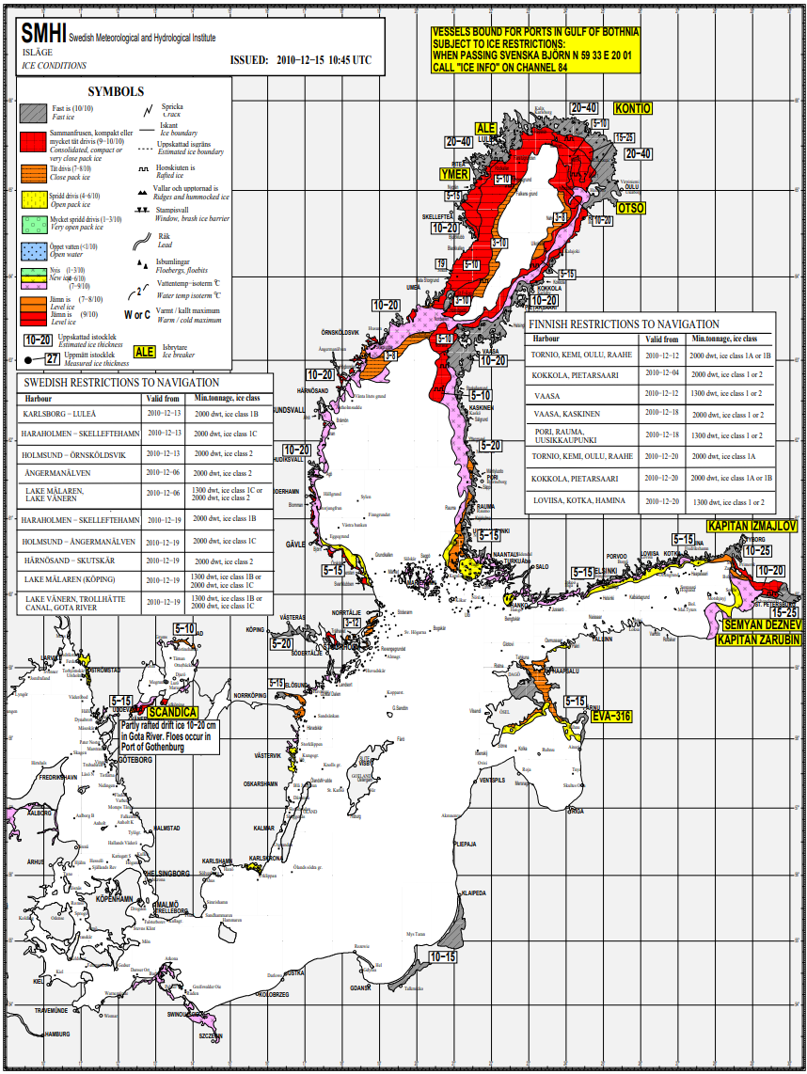
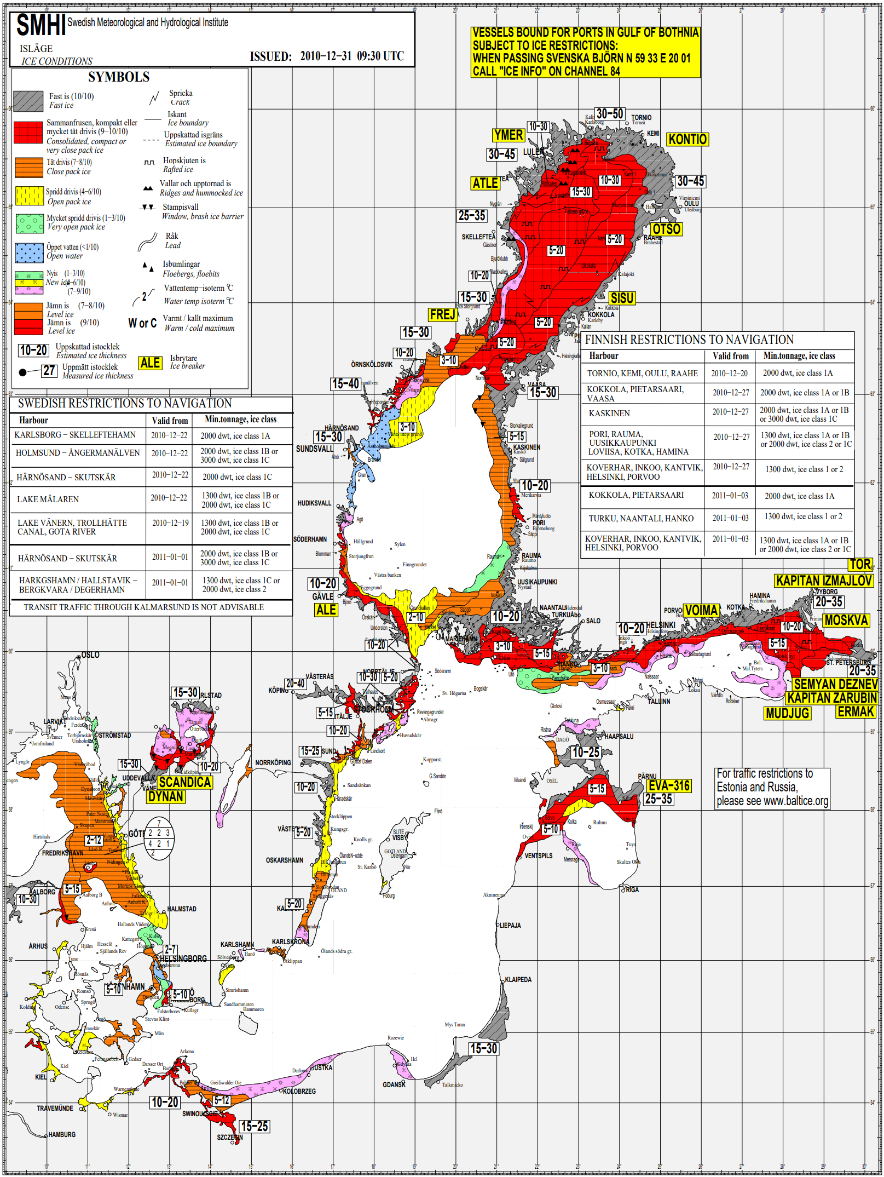
Uppstart av isbrytningsäsong
Notes:
Kall prognos avkylning
Assistansbehov LUL-KXV
Tillfrysning i Bottenviken, längs kusten i Bottenhavet, Mälaren, Götaälv och Vänersborgsviken.
DYNAN till Vänern? Långvarig kyla?
Ale förflyttning till Vänern tar ca 4 dygn.
Fortsatt istillväxt? Isbrytare till norra Kvarken?
Ale till Vänern. Gävlebukten? Kalmar sund?
SCANDICA och BALTICA 1 veckas inställelsestid
Atleklass förflyttning mellan Bottenviken och Gävlebukten 45 m3. 90 m3 bomkörning
Ale förflyttning till Vänern

Slide 7
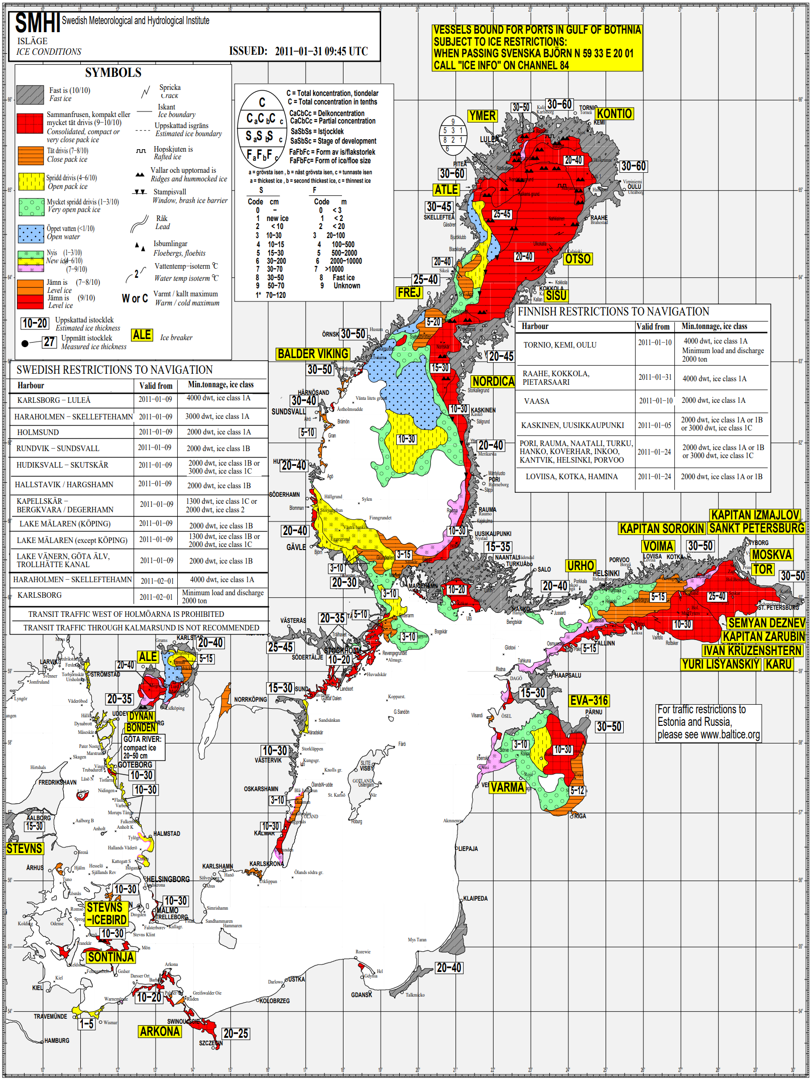
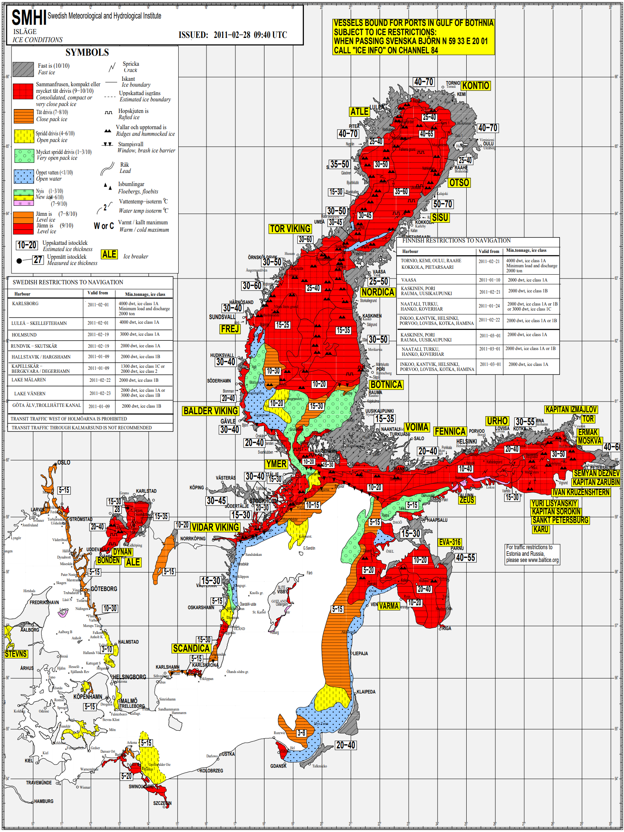
Högsäsong
Notes:
Säkerställa Gotlandstrafiken. Färjetrafiken Sverige-Finland.

Slide 8
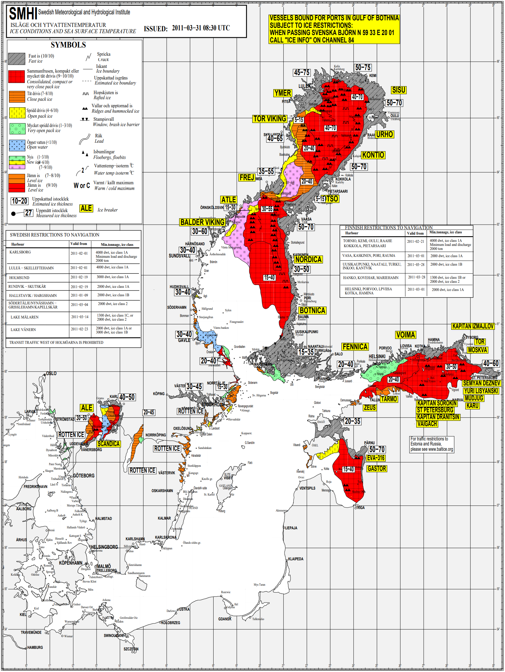
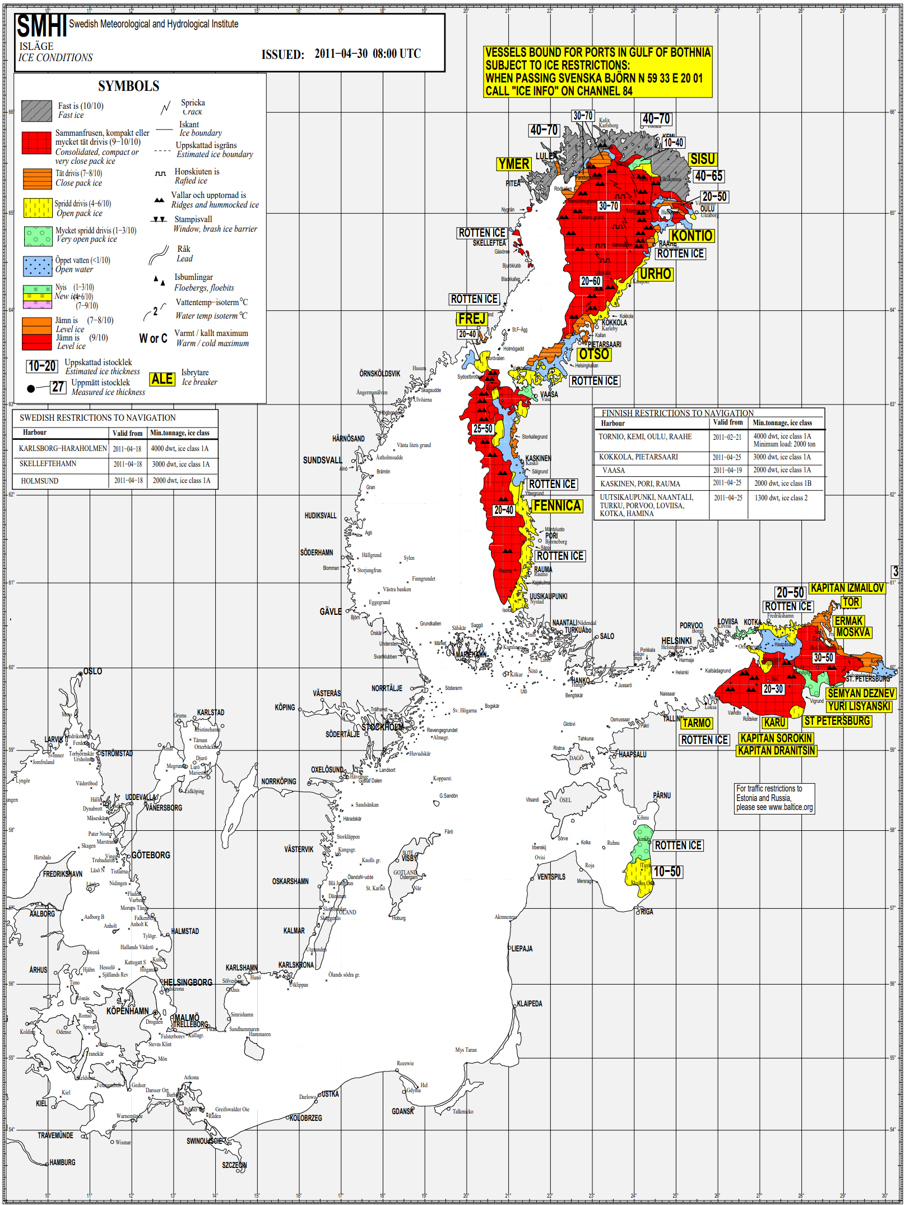
Avslutning av säsong
Notes:
Kommande SW-vindar? Avsmältning Vänern?

Slide 9
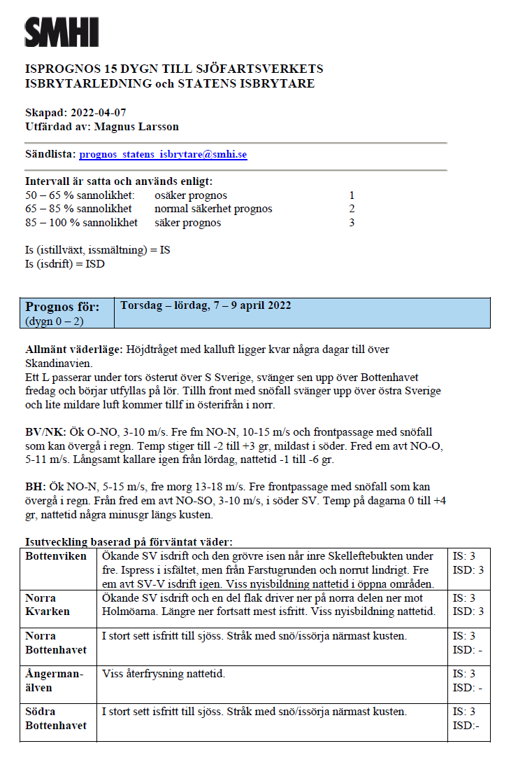
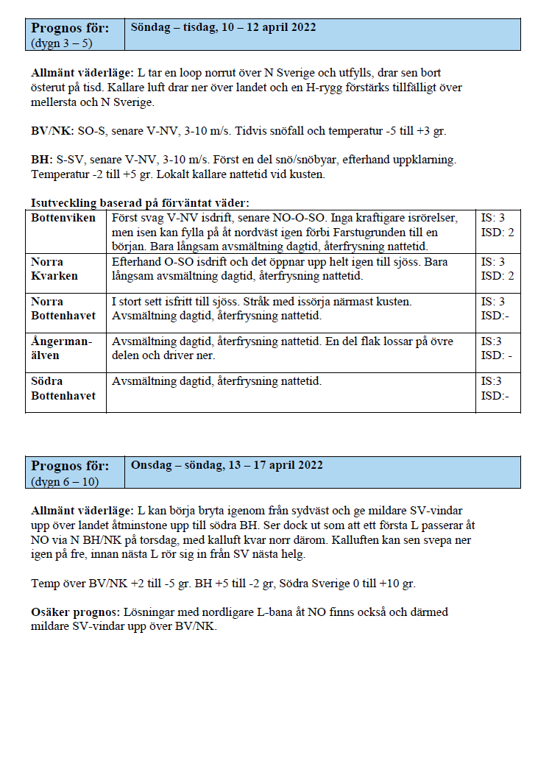
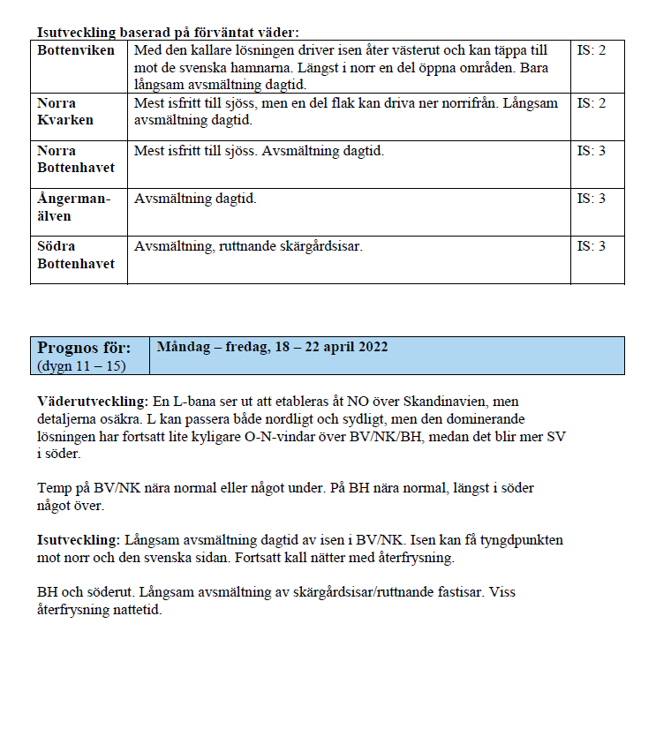
Väderprognoser underlag från SMHI istjänst
Notes:
1-2 h per dag prognosbedömning utöver prognos från SMHI.

Slide 10
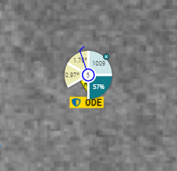
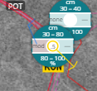
Observationer
Automatiserade väderobservationer ombord på samtliga 5 isbrytare. Lufttemperatur, luftfuktighet, vind, lufttryck, vattentemperatur. Framöver även sikt och molnhöjd.
Flera fasta observationsstationer på utsjöfyrar. Detta utöver befintliga ViVa stationer.
Isbrytarnas regelbundna manuella observationer för is, tjocklek, isdrift och kompressionszoner.
Webbkameror för isrekognosering, hittills Nordvalen i norra Kvarken.
Test med drönare för isrekognisering.
Anförskaffning av CTD – djupprofiler T, S.
Notes:
Sydostbrotten, Finngrundet.

Slide 11
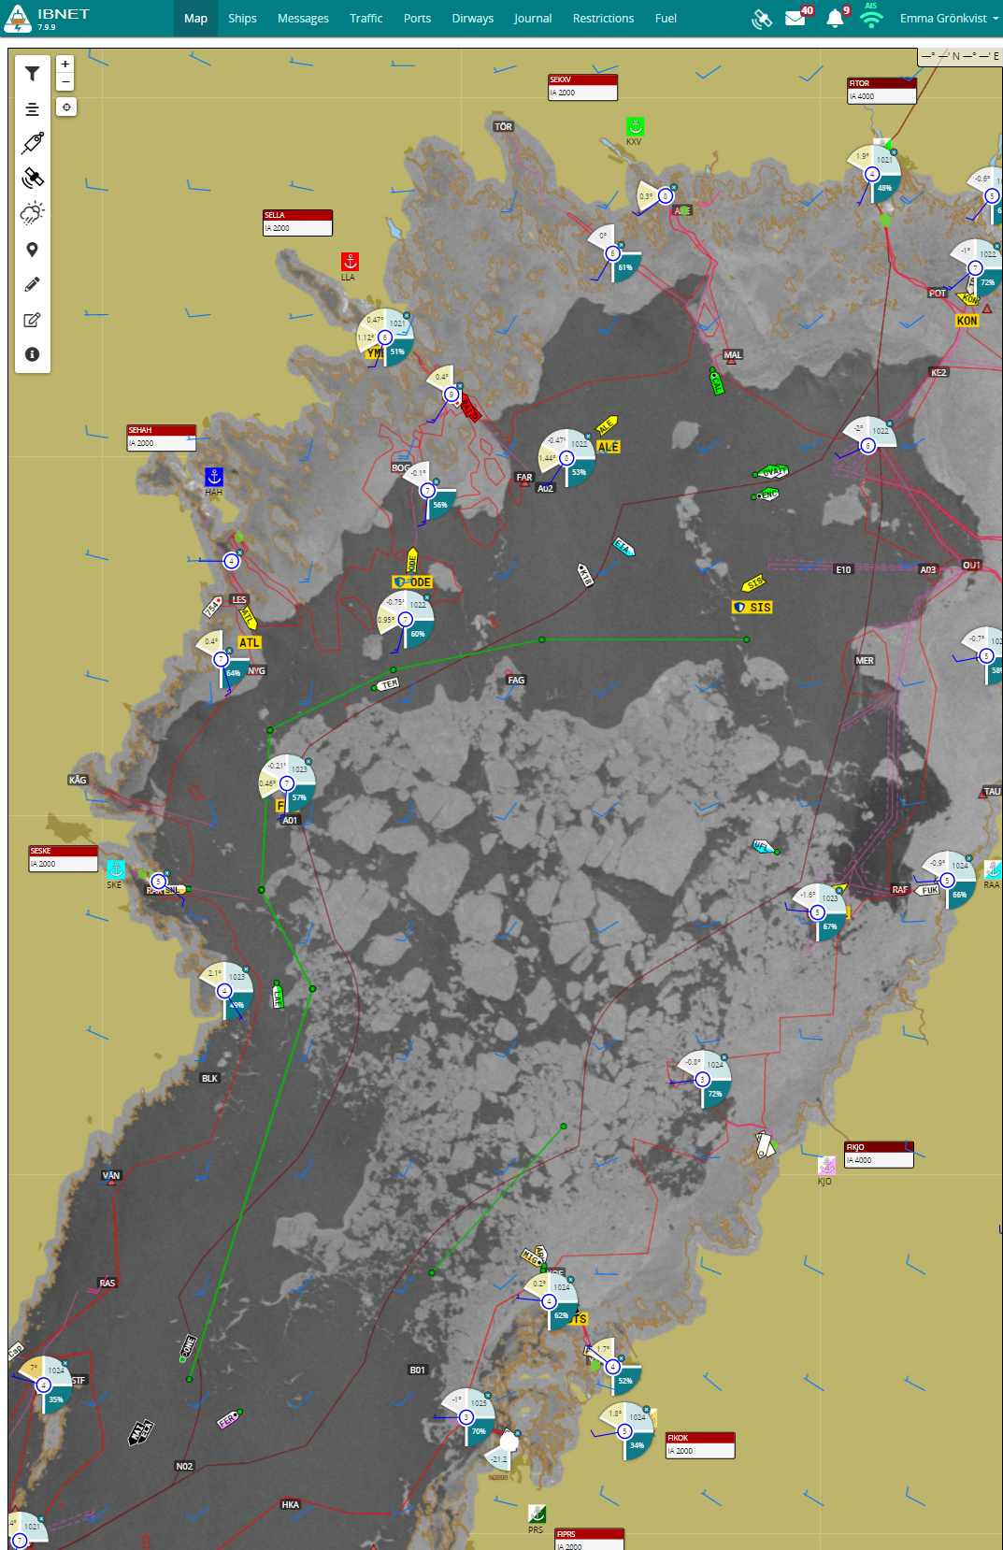
Framtidsvision
Bättre långtidsprognoser för effektivare planering och mindre risk för onödig förflyttning mellan havsområden.
Bättre vindprognoser för att optimera isbrytarnas positioner vid höga vindhastigheter. Möjlighet att stoppa trafiken under kortare perioder för bunkerbesparing.
Fler vattentemperaturobservationer för säkrare isläggningsprognoser.
Pålitlig ismodell
Isbrytningens totala förbrukning av marindiesel:
Mild vinter: ca 5 000 m3
Svår vinter: ca 25 000 m3
Vintersjöfartsforskning!
Notes:
25 000m3 = 225 milj (9 sek/liter)
5 000m3 = 45 milj (9 sek/liter)
2 milj per år att söka för forskning som gynnar en effektivare och säkrare vintersjöfart. Gemensamma medel mellan SE och FI.

